Slide 1

U16
Tromsø Kommune
Jonny Røsok Hanssen Enhetsleder Fritid/U16

Slide 2
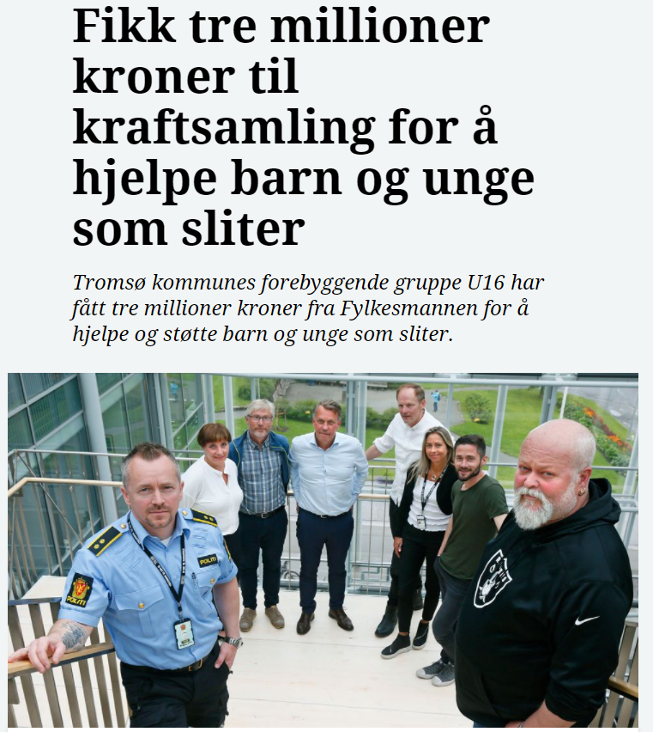

U 16
SLT
Barne- og ungdomsskole
Fritid
Politi
MST
Barnevernet
BUP
Forebyggende helse
FACT Ung

Slide 3
Forskningsforankring
Islandsmodellen
Kjente risikofaktorerer- og beskyttelsesfaktorer for skjevutvikling
Resiliensforskning – relasjoner
Multisystemisk tilnærming til utfordringer

Slide 4
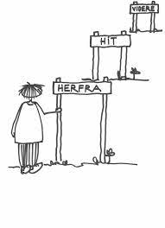
Målsetning U 16
Bekjempe utenforskap gjennom å:
Redusere ungdomskriminalitet
Styrke eksisterende og etablere nye møteplasser og mestringsarenaer
Utvikle gode relasjoner til målgruppen
Øke opplevelsen av mestring, annerkjennelse og tilhørighet

Slide 5

Målgruppe for U 16
Barn og ungdom 5. - 10. klasse.
Ungdom som viser uhensiktsmessig adferd på flere arenaer
Kriminalitet
Rus
Vold/trusler

Slide 6
